Slide 1

Dokeos e-learning
para docentes
26/04/08 Yannick Warnier <number>

Slide 2
Como entrar
Como crear un curso
Como registrar a mis alumnos
Como ayudar a mis alumnos
Otras cosas...
26/04/08 Yannick Warnier <number>

Slide 3
Como entrar
26/04/08 Yannick Warnier <number>

Slide 4
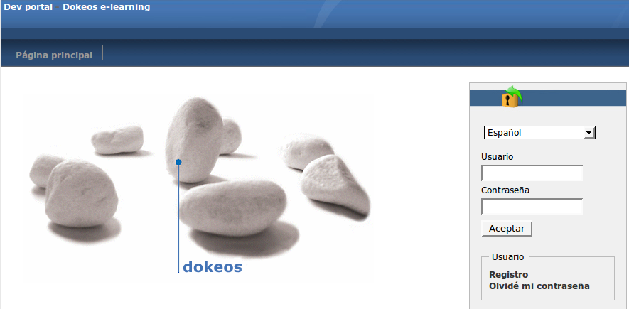
como entrar
26/04/08 Yannick Warnier <number>
Notes:
- desde 1 a 150.000 usuarios (mas tiene que ser posible). http://campus.dokeos.com tiene 140.000 usuarios ahora.
- permite mejorar el aprendizaje, dando la posibilidad de seguir el curso desde casa y de practicar el conocimiento sobre ejercicios

Slide 5
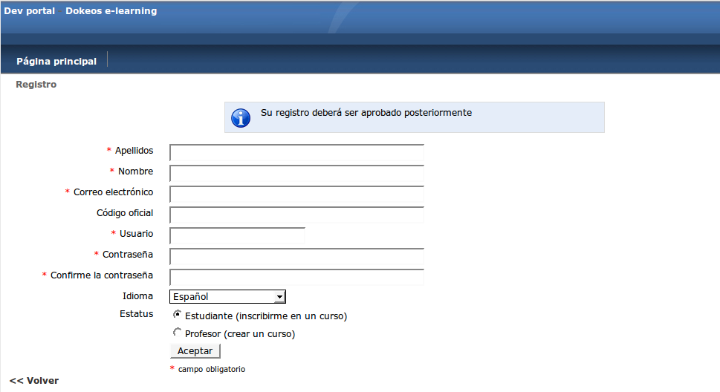
como entrar
26/04/08 Yannick Warnier <number>
Notes:
- desde 1 a 150.000 usuarios (mas tiene que ser posible). http://campus.dokeos.com tiene 140.000 usuarios ahora.
- permite mejorar el aprendizaje, dando la posibilidad de seguir el curso desde casa y de practicar el conocimiento sobre ejercicios

Slide 6
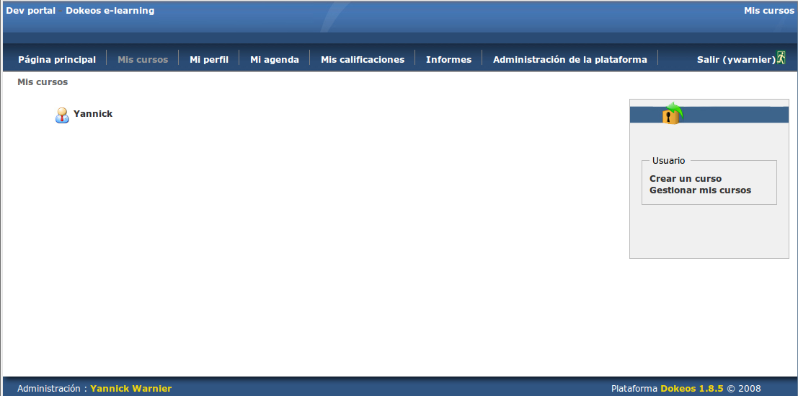
como entrar
26/04/08 Yannick Warnier <number>
Notes:
- desde 1 a 150.000 usuarios (mas tiene que ser posible). http://campus.dokeos.com tiene 140.000 usuarios ahora.
- permite mejorar el aprendizaje, dando la posibilidad de seguir el curso desde casa y de practicar el conocimiento sobre ejercicios

Slide 7
Como crear un curso
26/04/08 Yannick Warnier <number>

Slide 8
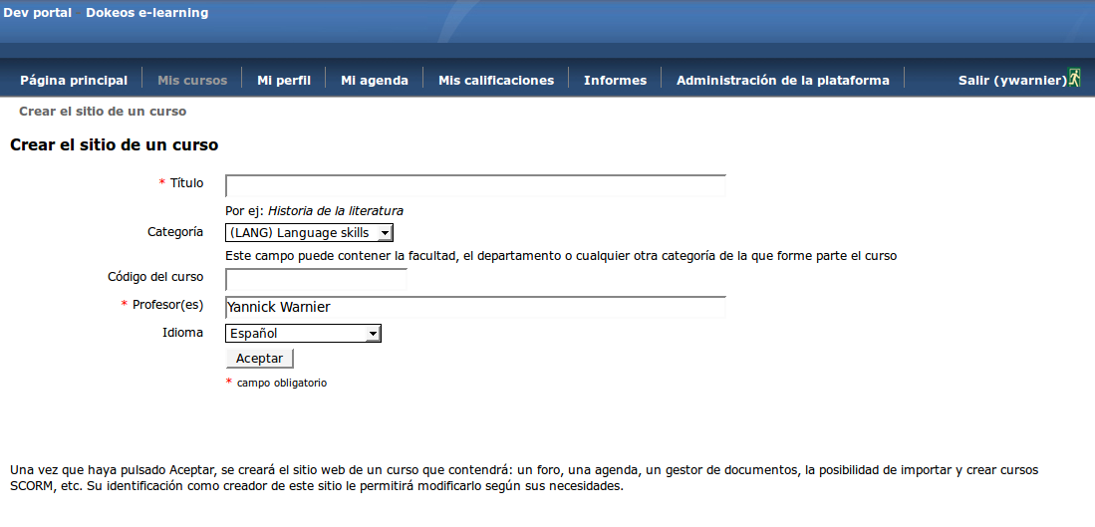
como crear un curso
26/04/08 Yannick Warnier <number>
Notes:
- desde 1 a 150.000 usuarios (mas tiene que ser posible). http://campus.dokeos.com tiene 140.000 usuarios ahora.
- permite mejorar el aprendizaje, dando la posibilidad de seguir el curso desde casa y de practicar el conocimiento sobre ejercicios

Slide 9
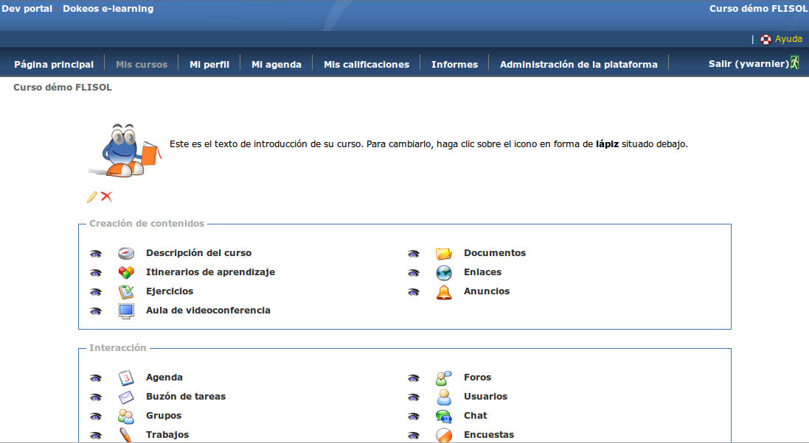
como crear un curso
26/04/08 Yannick Warnier <number>
Notes:
- desde 1 a 150.000 usuarios (mas tiene que ser posible). http://campus.dokeos.com tiene 140.000 usuarios ahora.
- permite mejorar el aprendizaje, dando la posibilidad de seguir el curso desde casa y de practicar el conocimiento sobre ejercicios

Slide 10
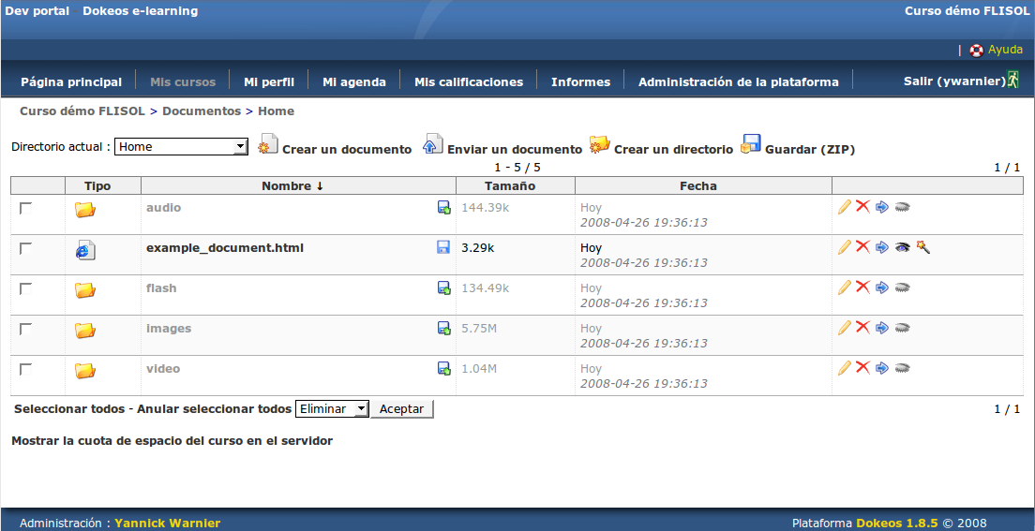
como crear un curso
26/04/08 Yannick Warnier <number>
Notes:
- desde 1 a 150.000 usuarios (mas tiene que ser posible). http://campus.dokeos.com tiene 140.000 usuarios ahora.
- permite mejorar el aprendizaje, dando la posibilidad de seguir el curso desde casa y de practicar el conocimiento sobre ejercicios

Slide 11
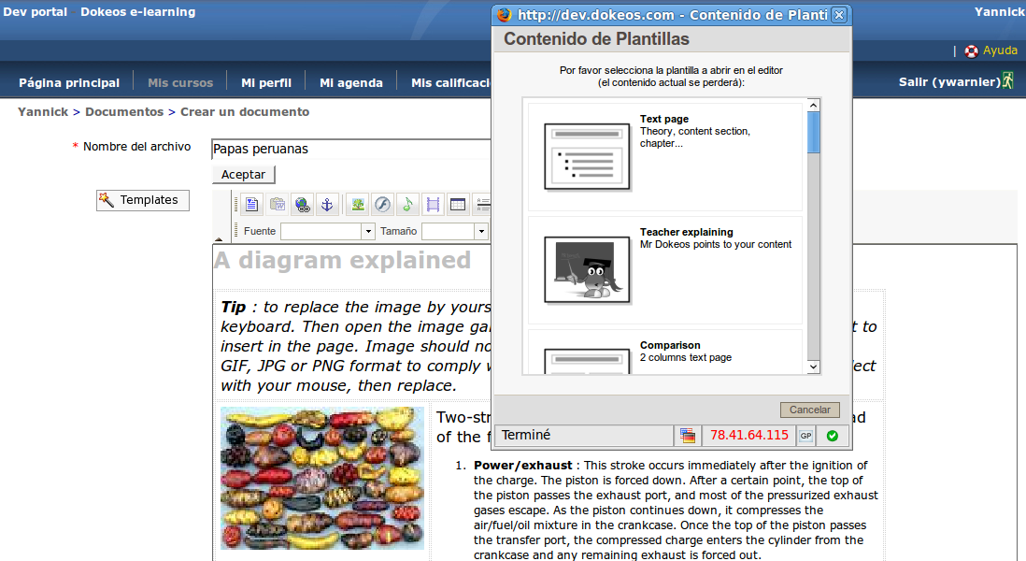
como crear un curso
26/04/08 Yannick Warnier <number>
Notes:
- desde 1 a 150.000 usuarios (mas tiene que ser posible). http://campus.dokeos.com tiene 140.000 usuarios ahora.
- permite mejorar el aprendizaje, dando la posibilidad de seguir el curso desde casa y de practicar el conocimiento sobre ejercicios

Slide 12
como crear un curso
26/04/08 Yannick Warnier <number>
Notes:
- desde 1 a 150.000 usuarios (mas tiene que ser posible). http://campus.dokeos.com tiene 140.000 usuarios ahora.
- permite mejorar el aprendizaje, dando la posibilidad de seguir el curso desde casa y de practicar el conocimiento sobre ejercicios

Slide 13
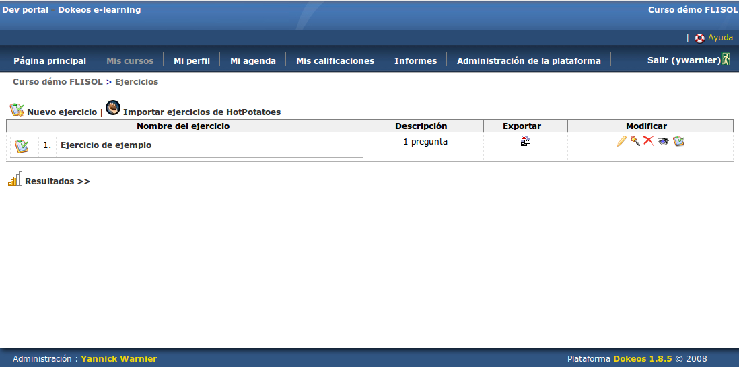
como crear un curso
26/04/08 Yannick Warnier <number>
Notes:
- desde 1 a 150.000 usuarios (mas tiene que ser posible). http://campus.dokeos.com tiene 140.000 usuarios ahora.
- permite mejorar el aprendizaje, dando la posibilidad de seguir el curso desde casa y de practicar el conocimiento sobre ejercicios

Slide 14
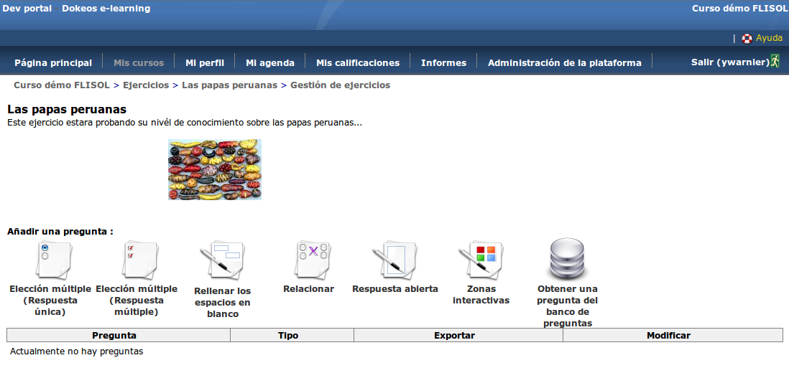
como crear un curso
26/04/08 Yannick Warnier <number>
Notes:
- desde 1 a 150.000 usuarios (mas tiene que ser posible). http://campus.dokeos.com tiene 140.000 usuarios ahora.
- permite mejorar el aprendizaje, dando la posibilidad de seguir el curso desde casa y de practicar el conocimiento sobre ejercicios

Slide 15
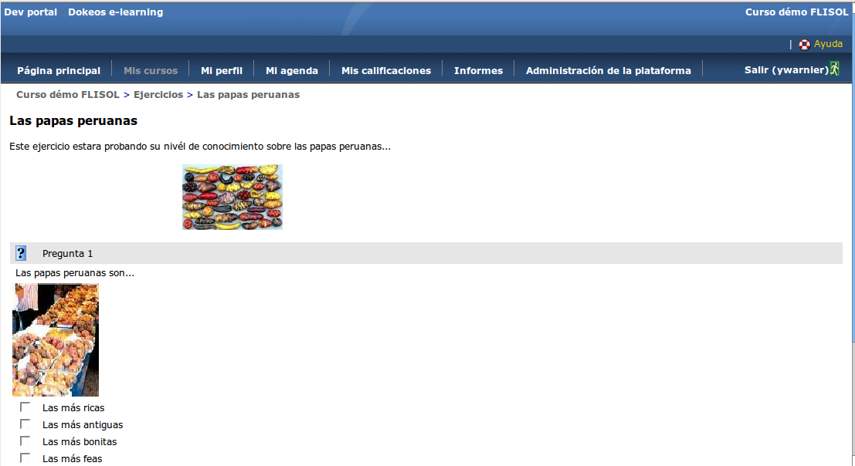
como crear un curso
26/04/08 Yannick Warnier <number>
Notes:
- desde 1 a 150.000 usuarios (mas tiene que ser posible). http://campus.dokeos.com tiene 140.000 usuarios ahora.
- permite mejorar el aprendizaje, dando la posibilidad de seguir el curso desde casa y de practicar el conocimiento sobre ejercicios

Slide 16
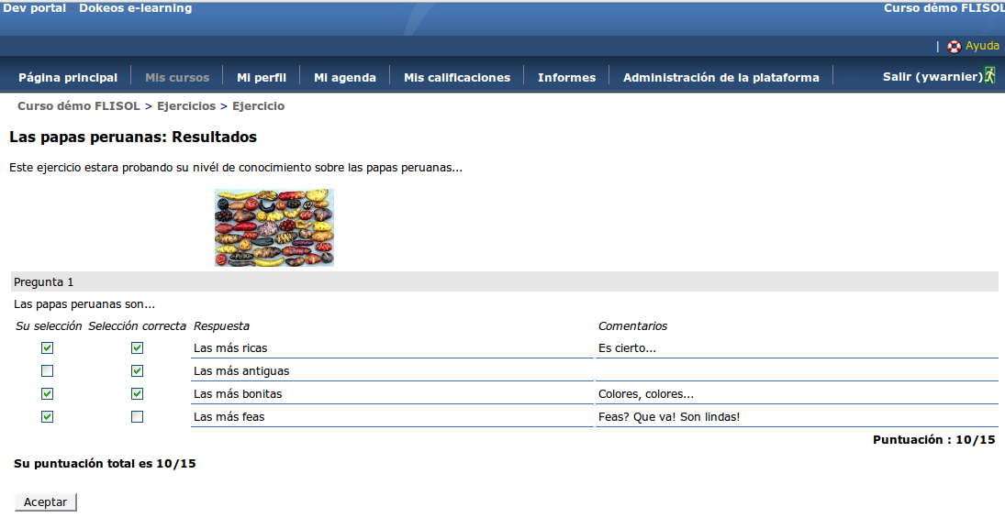
como crear un curso
26/04/08 Yannick Warnier <number>
Notes:
- desde 1 a 150.000 usuarios (mas tiene que ser posible). http://campus.dokeos.com tiene 140.000 usuarios ahora.
- permite mejorar el aprendizaje, dando la posibilidad de seguir el curso desde casa y de practicar el conocimiento sobre ejercicios

Slide 17
como crear un curso
26/04/08 Yannick Warnier <number>
Notes:
- desde 1 a 150.000 usuarios (mas tiene que ser posible). http://campus.dokeos.com tiene 140.000 usuarios ahora.
- permite mejorar el aprendizaje, dando la posibilidad de seguir el curso desde casa y de practicar el conocimiento sobre ejercicios

Slide 18
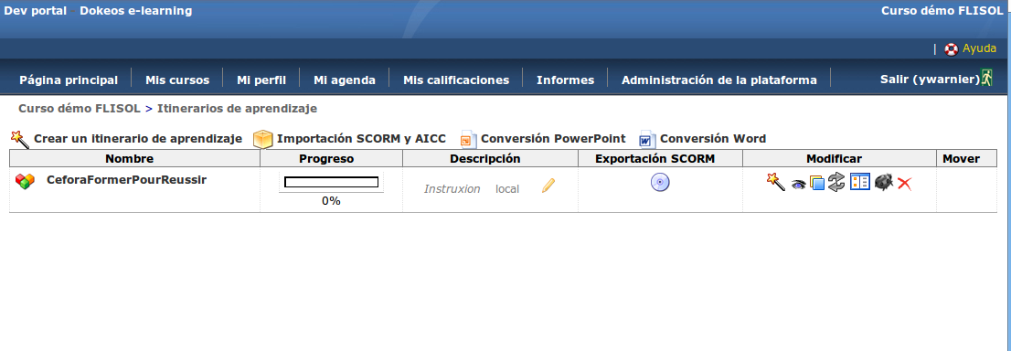
como crear un curso
26/04/08 Yannick Warnier <number>
Notes:
- desde 1 a 150.000 usuarios (mas tiene que ser posible). http://campus.dokeos.com tiene 140.000 usuarios ahora.
- permite mejorar el aprendizaje, dando la posibilidad de seguir el curso desde casa y de practicar el conocimiento sobre ejercicios

Slide 19
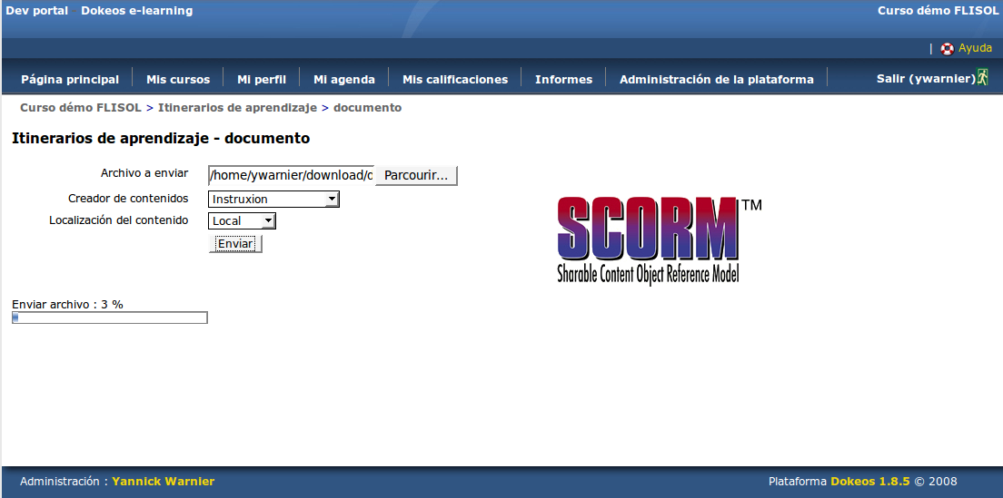
como crear un curso
26/04/08 Yannick Warnier <number>
Notes:
- desde 1 a 150.000 usuarios (mas tiene que ser posible). http://campus.dokeos.com tiene 140.000 usuarios ahora.
- permite mejorar el aprendizaje, dando la posibilidad de seguir el curso desde casa y de practicar el conocimiento sobre ejercicios

Slide 20
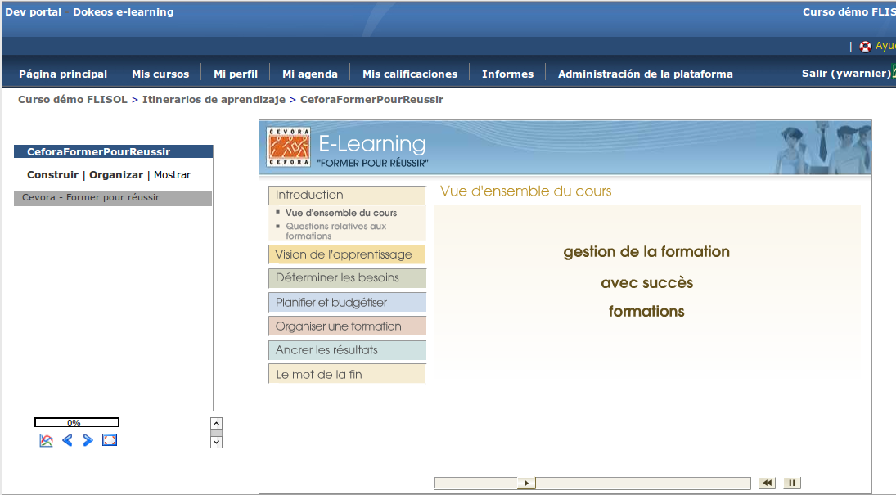
como crear un curso
26/04/08 Yannick Warnier <number>
Notes:
- desde 1 a 150.000 usuarios (mas tiene que ser posible). http://campus.dokeos.com tiene 140.000 usuarios ahora.
- permite mejorar el aprendizaje, dando la posibilidad de seguir el curso desde casa y de practicar el conocimiento sobre ejercicios

Slide 21
Como registrar a mis alumnos
26/04/08 Yannick Warnier <number>

Slide 22
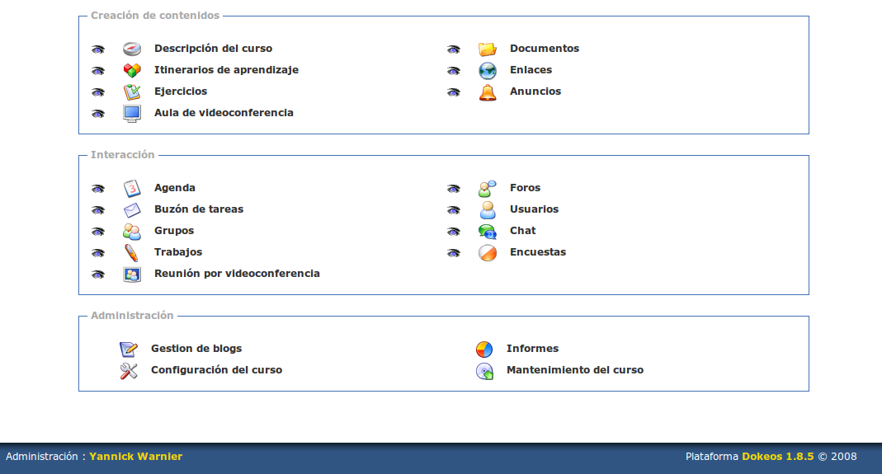
como registrar a mis alumnos
26/04/08 Yannick Warnier <number>
Notes:
- desde 1 a 150.000 usuarios (mas tiene que ser posible). http://campus.dokeos.com tiene 140.000 usuarios ahora.
- permite mejorar el aprendizaje, dando la posibilidad de seguir el curso desde casa y de practicar el conocimiento sobre ejercicios

Slide 23
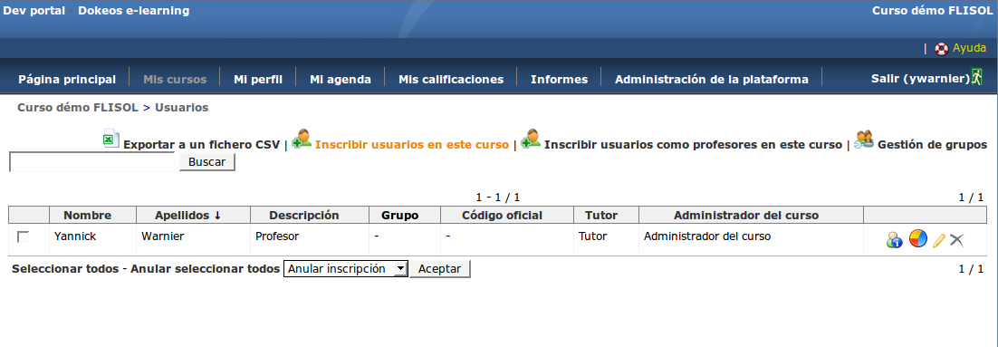
como registrar a mis alumnos
26/04/08 Yannick Warnier <number>
Notes:
- desde 1 a 150.000 usuarios (mas tiene que ser posible). http://campus.dokeos.com tiene 140.000 usuarios ahora.
- permite mejorar el aprendizaje, dando la posibilidad de seguir el curso desde casa y de practicar el conocimiento sobre ejercicios

Slide 24
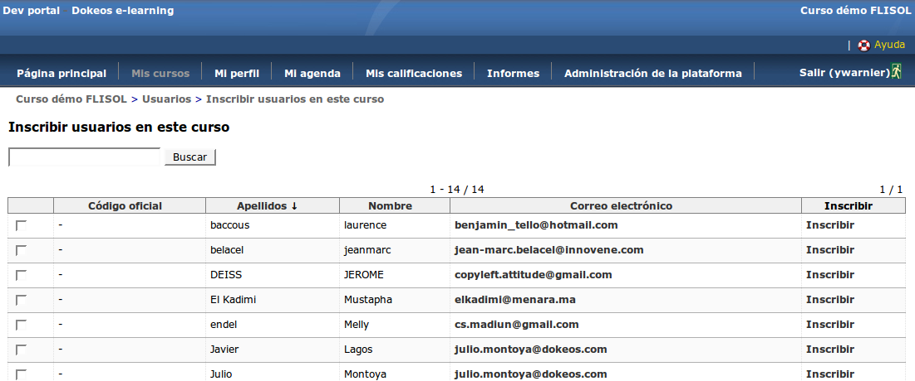
como registrar a mis alumnos
26/04/08 Yannick Warnier <number>
Notes:
- desde 1 a 150.000 usuarios (mas tiene que ser posible). http://campus.dokeos.com tiene 140.000 usuarios ahora.
- permite mejorar el aprendizaje, dando la posibilidad de seguir el curso desde casa y de practicar el conocimiento sobre ejercicios

Slide 25
Como ayudar a mis alumnos
26/04/08 Yannick Warnier <number>

Slide 26
como ayudar a mis alumnos
26/04/08 Yannick Warnier <number>
Notes:
- desde 1 a 150.000 usuarios (mas tiene que ser posible). http://campus.dokeos.com tiene 140.000 usuarios ahora.
- permite mejorar el aprendizaje, dando la posibilidad de seguir el curso desde casa y de practicar el conocimiento sobre ejercicios

Slide 27
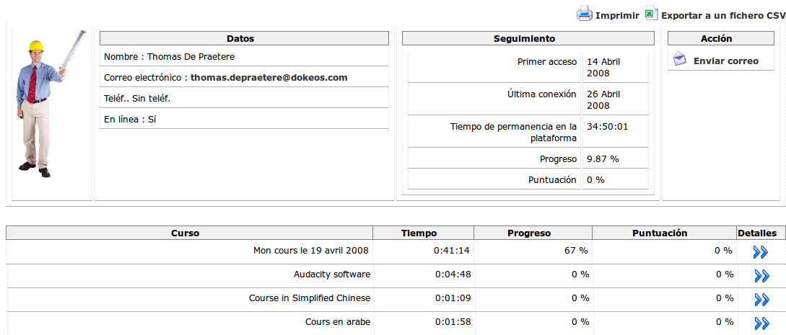
como ayudar a mis alumnos
26/04/08 Yannick Warnier <number>
Notes:
- desde 1 a 150.000 usuarios (mas tiene que ser posible). http://campus.dokeos.com tiene 140.000 usuarios ahora.
- permite mejorar el aprendizaje, dando la posibilidad de seguir el curso desde casa y de practicar el conocimiento sobre ejercicios

Slide 28
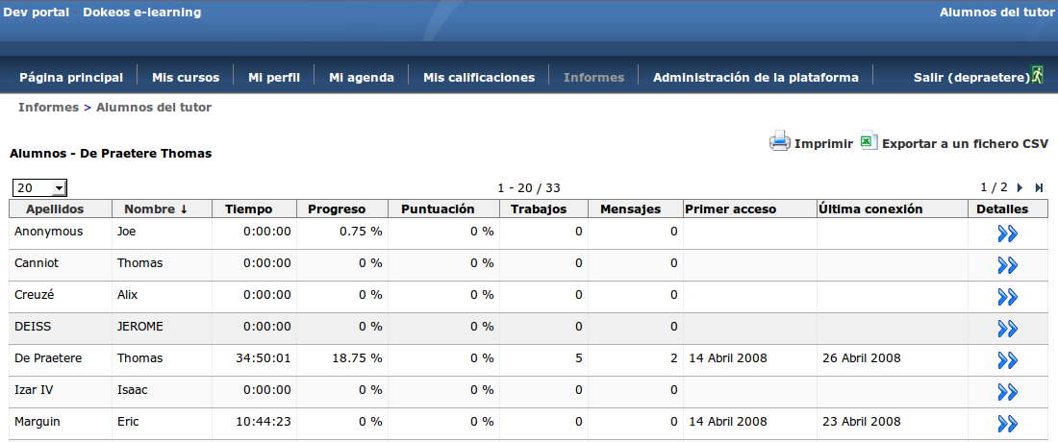
como ayudar a mis alumnos
26/04/08 Yannick Warnier <number>
Notes:
- desde 1 a 150.000 usuarios (mas tiene que ser posible). http://campus.dokeos.com tiene 140.000 usuarios ahora.
- permite mejorar el aprendizaje, dando la posibilidad de seguir el curso desde casa y de practicar el conocimiento sobre ejercicios

Slide 29
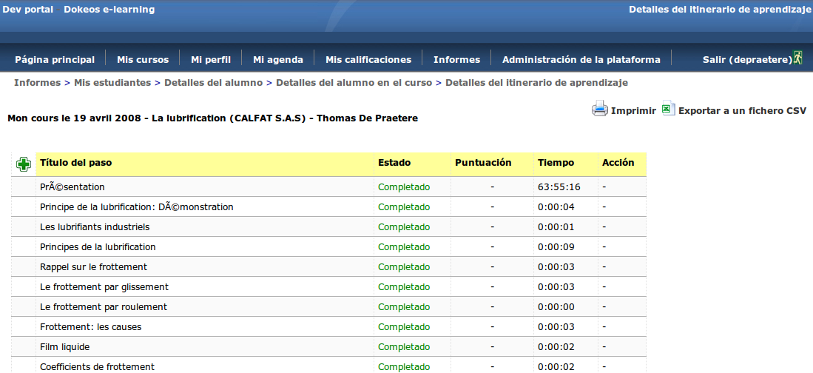
como ayudar a mis alumnos
26/04/08 Yannick Warnier <number>
Notes:
- desde 1 a 150.000 usuarios (mas tiene que ser posible). http://campus.dokeos.com tiene 140.000 usuarios ahora.
- permite mejorar el aprendizaje, dando la posibilidad de seguir el curso desde casa y de practicar el conocimiento sobre ejercicios

Slide 30
Otras cosas...
26/04/08 Yannick Warnier <number>

Slide 31
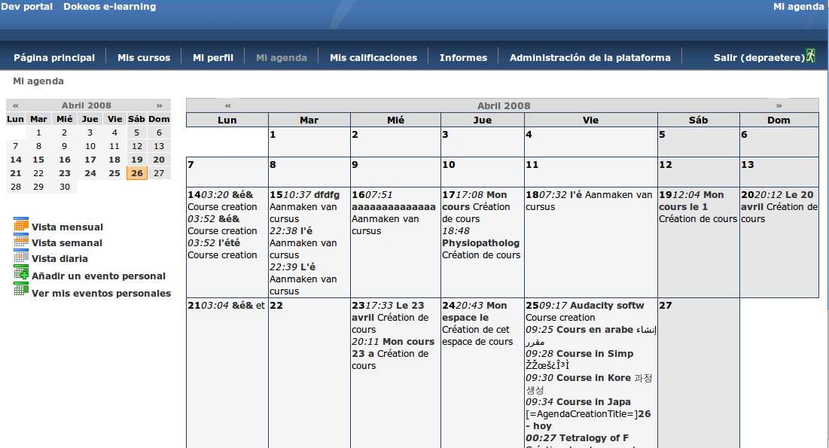
Otras cosas...
26/04/08 Yannick Warnier <number>
Notes:
- desde 1 a 150.000 usuarios (mas tiene que ser posible). http://campus.dokeos.com tiene 140.000 usuarios ahora.
- permite mejorar el aprendizaje, dando la posibilidad de seguir el curso desde casa y de practicar el conocimiento sobre ejercicios

Slide 32
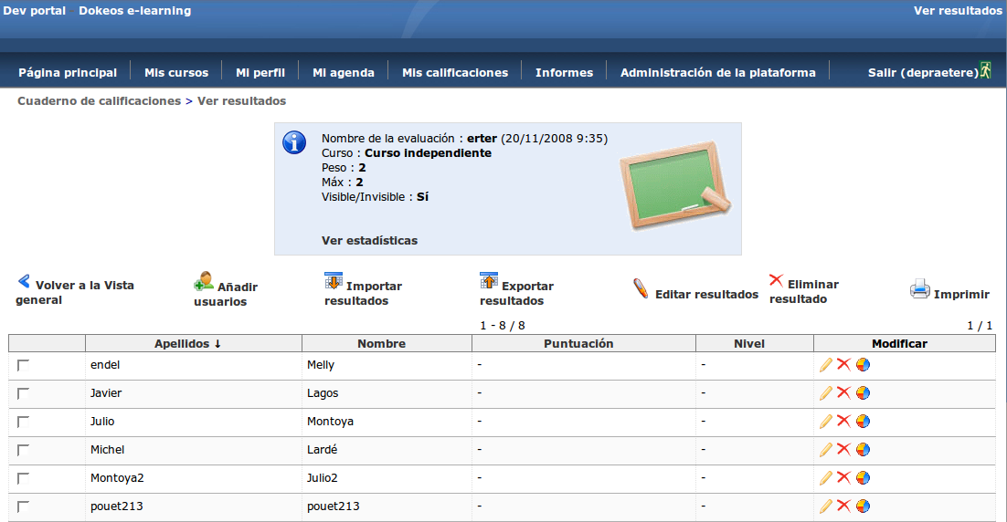
Otras cosas...
26/04/08 Yannick Warnier <number>
Notes:
- desde 1 a 150.000 usuarios (mas tiene que ser posible). http://campus.dokeos.com tiene 140.000 usuarios ahora.
- permite mejorar el aprendizaje, dando la posibilidad de seguir el curso desde casa y de practicar el conocimiento sobre ejercicios

Slide 33
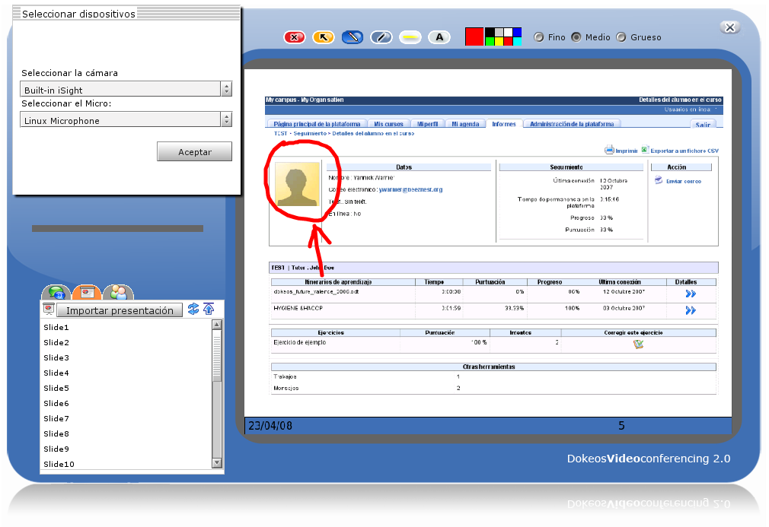
otras cosas...
26/04/08 Yannick Warnier <number>
Notes:
- desde 1 a 150.000 usuarios (mas tiene que ser posible). http://campus.dokeos.com tiene 140.000 usuarios ahora.
- permite mejorar el aprendizaje, dando la posibilidad de seguir el curso desde casa y de practicar el conocimiento sobre ejercicios

Slide 34
Prueba rápida...
26/04/08 Yannick Warnier <number>

Slide 35
Contacto
26/04/08 Yannick Warnier <number>

Slide 36
Contacto
http://www.dokeos.com/latino
En Perú
  yannick.warnier@dokeos.com
  +51 1 705 9728
26/04/08 Yannick Warnier <number>

Slide 37
Muchas gracias por su tiempo
¿Preguntas?
26/04/08 Yannick Warnier <number>

